Slide 1
Контроль качества и лабораторное оборудование
Центр испытаний
«PRO-асфальт».
Контроль качества, исследования,
современные тенденции
Ахмедьяров Радий Равильевич
Главный технолог
ООО «Компания Би Эй Ви»
г. Новосибирск, Конференция
Ассоциации РАДОР «Лабораторный контроль при производстве дорожных работ», 29 июня 2023 года

Slide 2
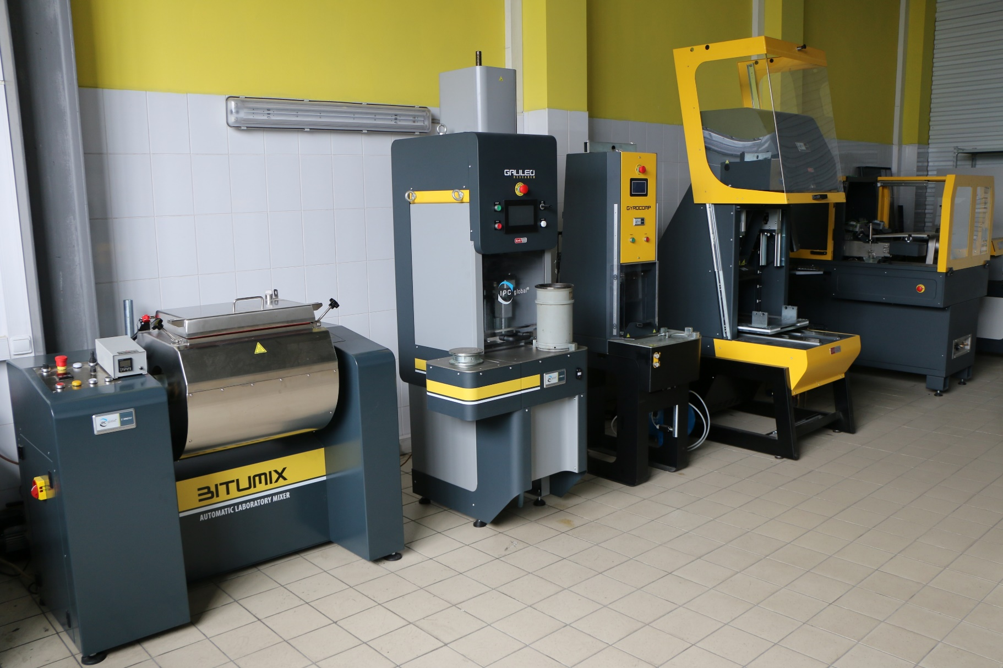
Линейка современного оборудования
Контроль качества и лабораторное оборудование
Разметка местоположения разреза от оси шва расширения
2

Slide 3
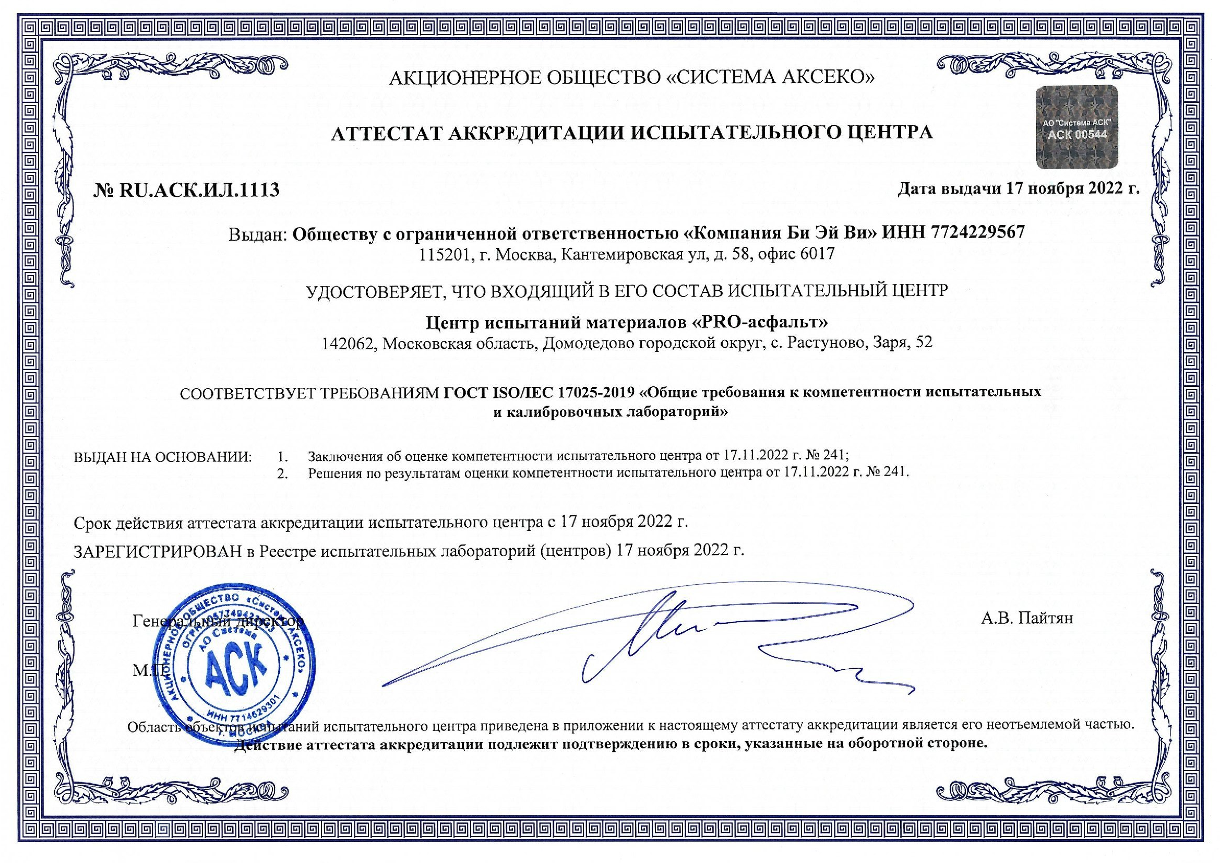
Аккредитация по ГОСТ ISO 17025-2019
Контроль качества и лабораторное оборудование
Разметка местоположения разреза от оси шва расширения
3

Slide 4
Цели и задачи лаборатории
Контроль качества и лабораторное оборудование
Разметка местоположения разреза от оси шва расширения
Испытания смесей и образцов
Проведение практических семинаров
Show-room
Аттестация и калибровка оборудования
Тестирование нового лабораторного оборудования
4

Slide 5
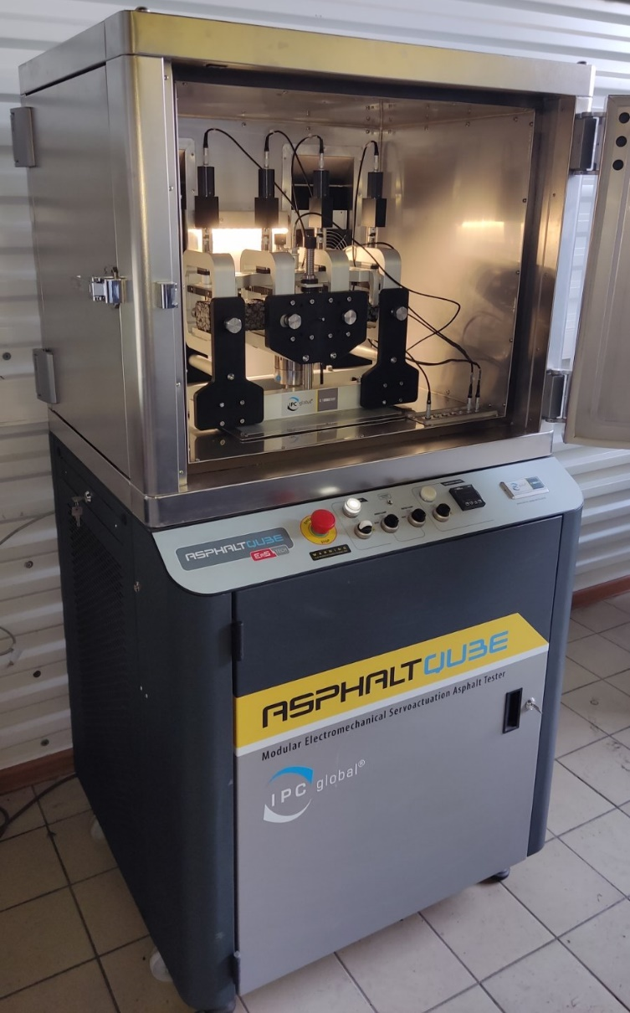
Динамические и нераспространенные тесты
Контроль качества и лабораторное оборудование
Усталостная прочность при многократном изгибе
Динамический модуль упругости и число текучести
Ползучесть и прочность при непрямом растяжении (IDT)
Определение усталостной и отраженной трещиностойкости (Overlay Test)
Определение стойкости к колееобразованию металлическим колесом в воде (Гамбургский метод)
5

Slide 6
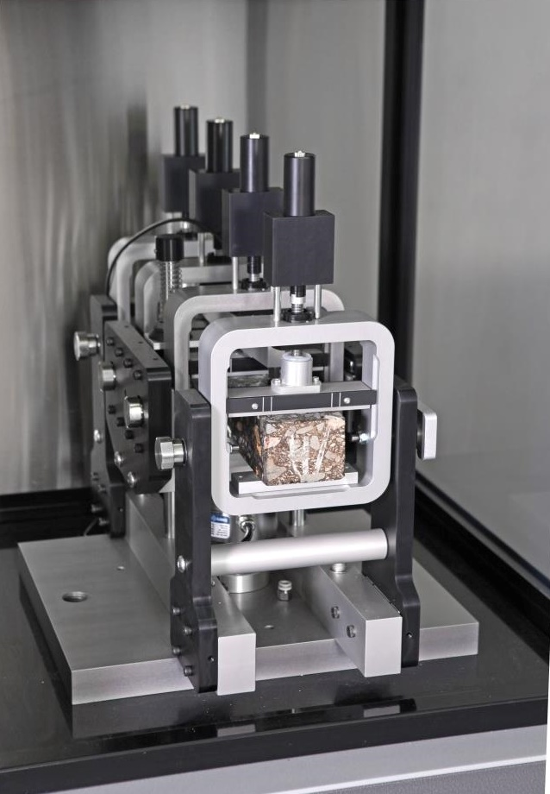
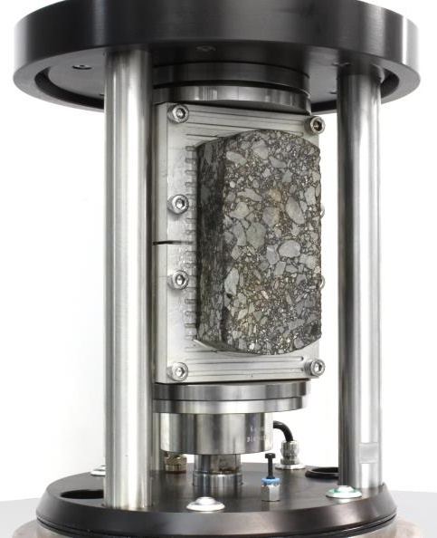
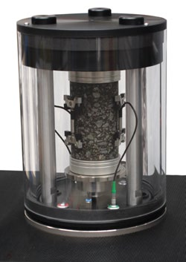
Динамические испытания
Контроль качества и лабораторное оборудование
Определение усталостной и отраженной трещиностойкости (Overlay Test)
Динамический модуль упругости
Усталостная прочность при многократном изгибе
6

Slide 7
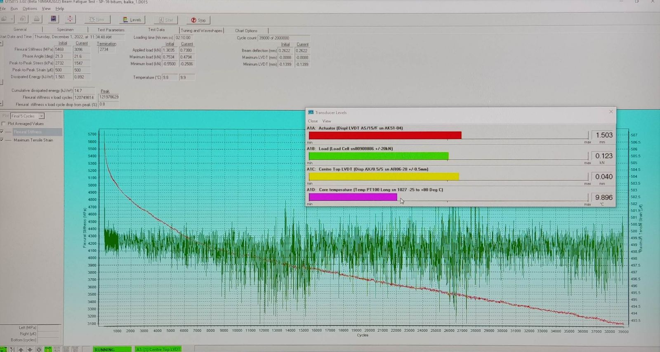
Контроль качества и лабораторное оборудование
Динамические испытания*
*интерфейс испытания по ГОСТ Р 58401.21-2019 (Четырехточечный изгиб)
7

Slide 8
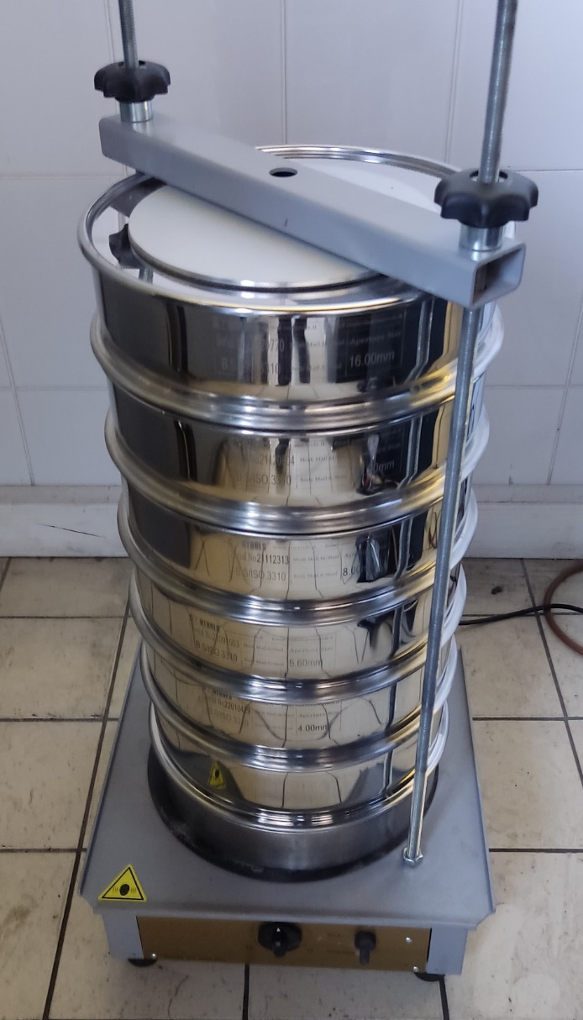
Стандартные испытания
Контроль качества и лабораторное оборудование
Разметка местоположения разреза от оси шва расширения
Максимальная плотность
Объемная плотность
Содержание битумного вяжущего методом выжигания и методом экстрагирования
Зерновой состав смеси
Стойкость к колееобразованию
Водостойкость и адгезионные свойства
Приготовление образцов секторным компактором
Приготовление образцов гиратором
Приготовление образцов уплотнителем Маршалла
…и прочее…
8

Slide 9
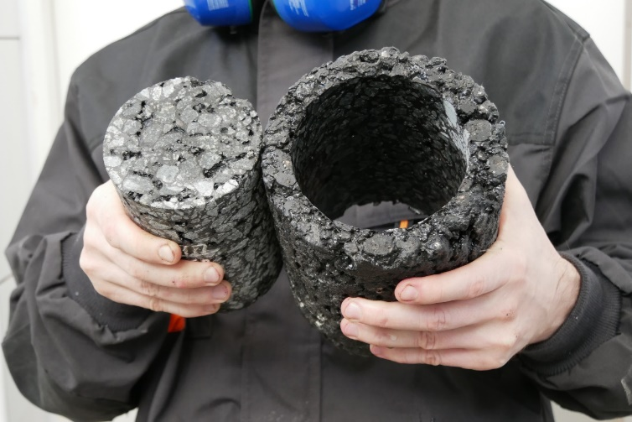
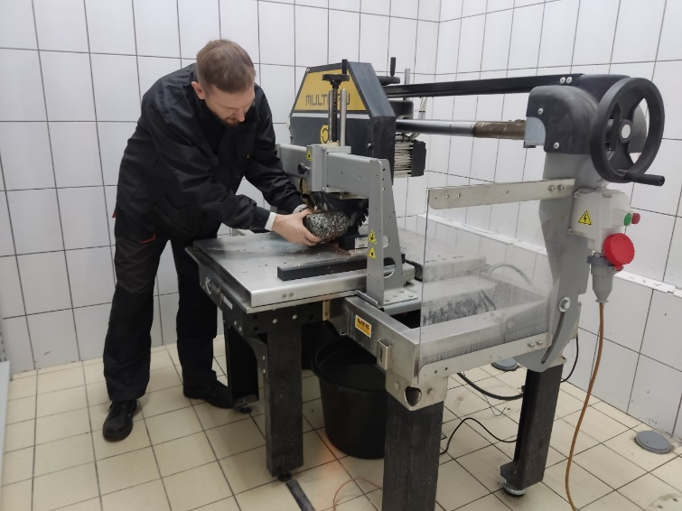
Требования к Superpave-асфальтобетону в России
Контроль качества и лабораторное оборудование
Коэффициент водостойкости (ГОСТ Р 58401.18-2019 «Метод определения водостойкости и адгезионных свойств»)
Число текучести (ГОСТ Р 58401.21-2019 «Методы определения динамического модуля упругости и числа текучести с использованием установки динамического нагружения (AMPT)», метод Б)
Ползучесть (ГОСТ Р 58401.7-2019 «Метод определения ползучести и прочности при непрямом растяжении (IDT)»)
Предел прочности при непрямом растяжении (ГОСТ Р 58401.7-2019 «…. Метод определения ползучести при непрямом растяжении (IDT)»)
Усталостные свойства (ГОСТ Р 58401.11-2019 «Дороги автомобильные ... Метод определения усталостной прочности при многократном изгибе»)
Разметка местоположения разреза от оси шва расширения
9

Slide 10
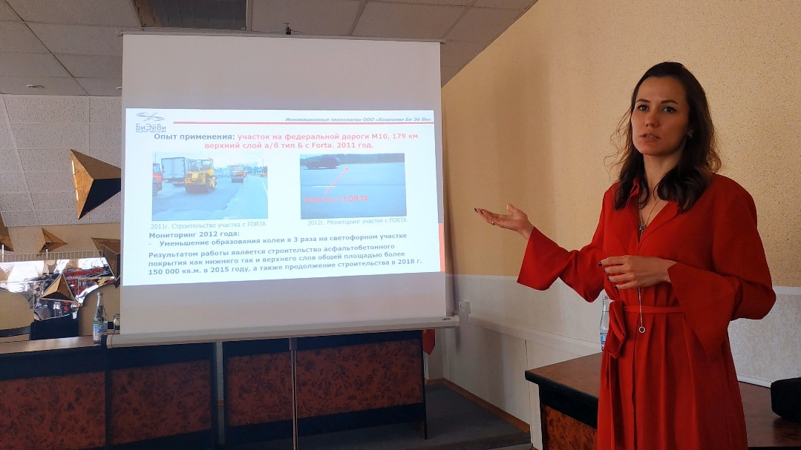
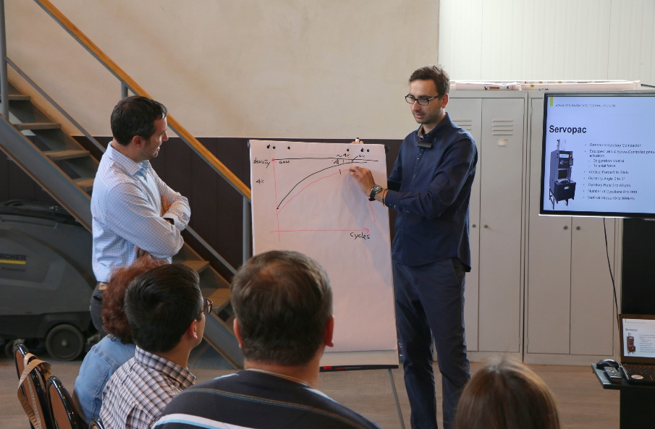
Контроль качества и лабораторное оборудование
Опыт работы с аудиторией
10

Slide 11
Контроль качества и лабораторное оборудование
Проведение практических семинаров
11

Slide 12
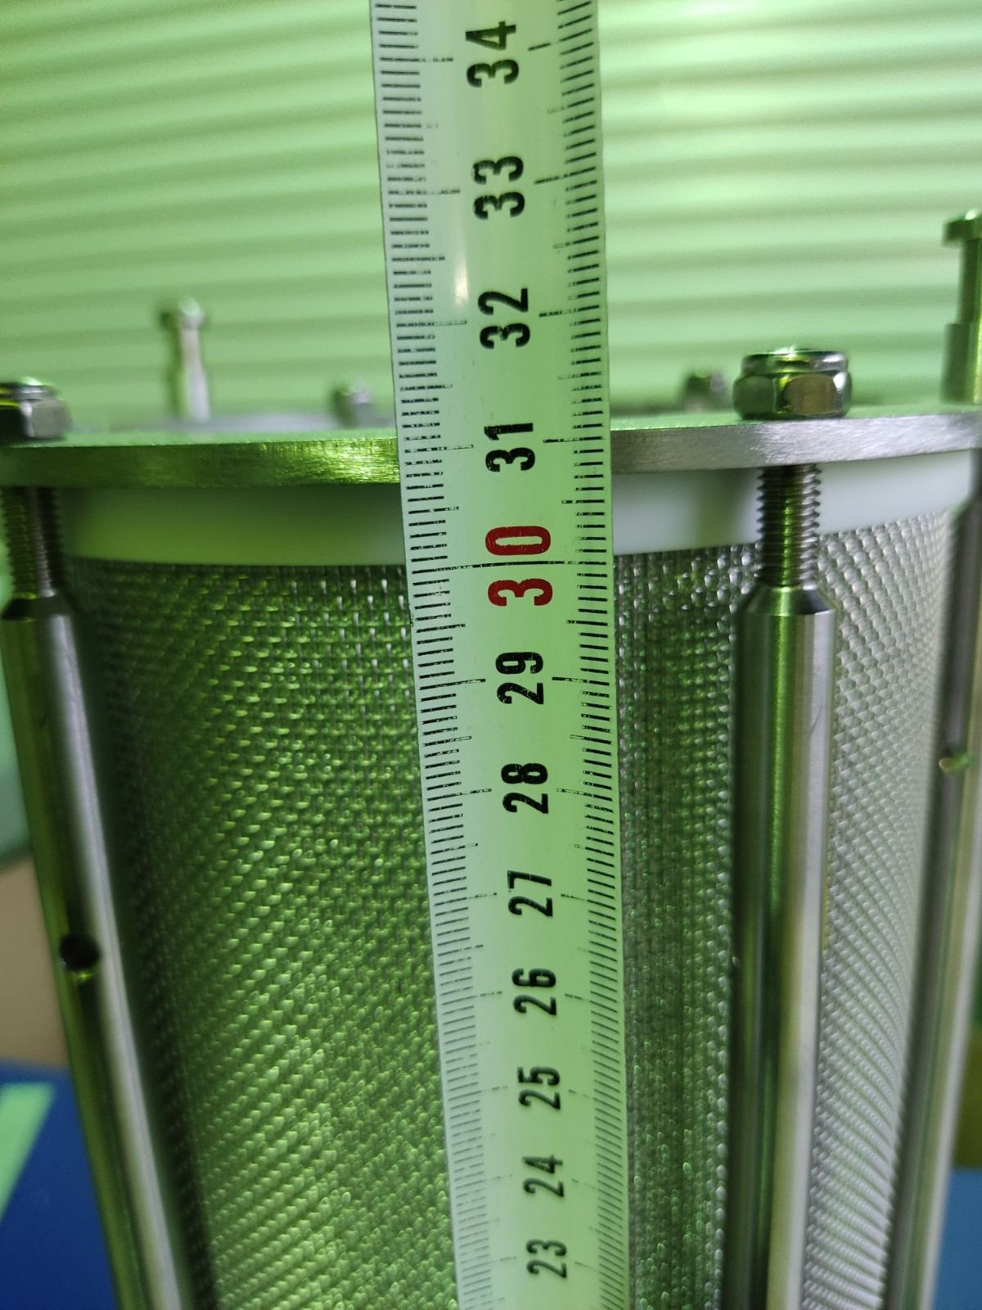
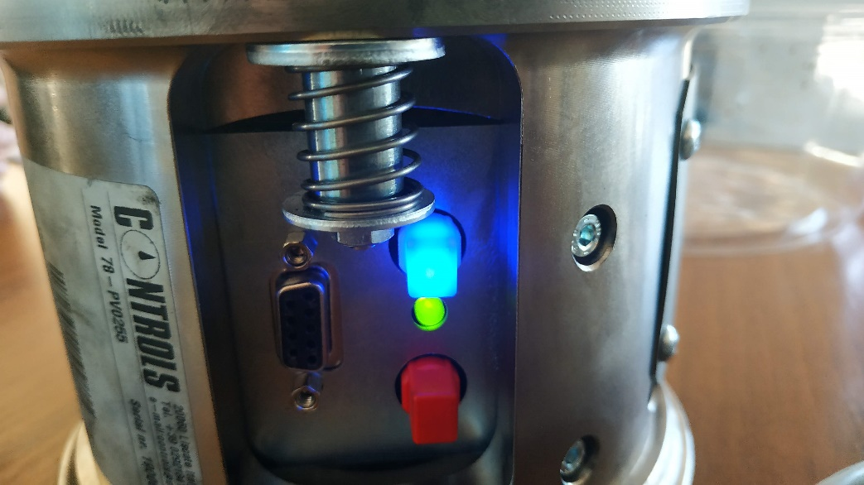
Контроль качества и лабораторное оборудование
Аттестация поставляемого оборудования
12

Slide 13
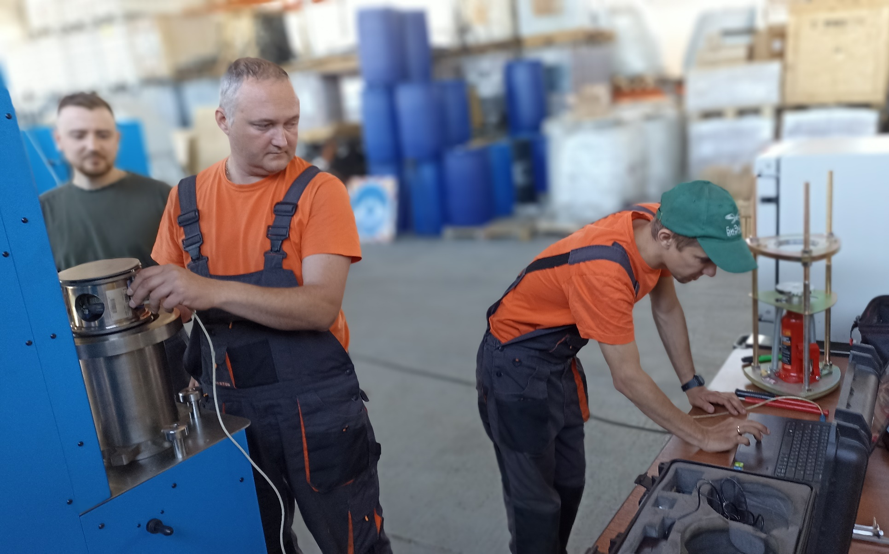
Контроль качества и лабораторное оборудование
Проверка нового оборудования
13

Slide 14
Контроль качества и лабораторное оборудование
www.bavcompany.ru
ООО «Компания Би Эй Ви»
+7 (495) 221 04 33
info@bavcompany.ru
Ахмедьяров Радий Равильевич
Главный технолог / начальник лаборатории
Моб. +7 926 092-92-43
radiy@bavcompany.ru
14

